Slide 1
Začiatky počítačov
Peter Munka

Slide 2
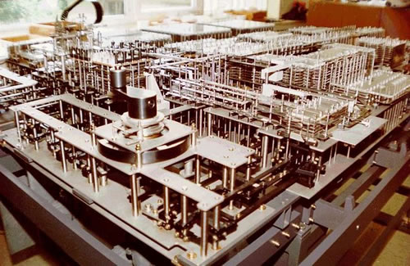
Z computer bol vynájdený v 30tých rokoch minulého storočia a bol to prvý
Počítač na princípe ANO/NIE

Slide 3
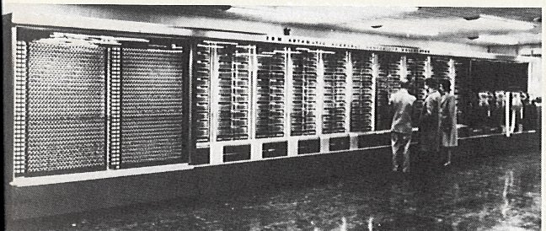
Počas prvej svetovej vojny bol vyrobený Mark 1 pre balistické výpočty a rôzne kalkulácie pre armádu

Slide 4
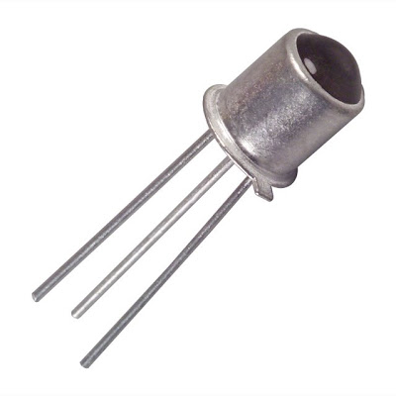
Potom prišiel tranzistor
Rok 1947,tranzistor bol vyrobený tak aby mohol otvoriť a zatvoriť okruh

Slide 5
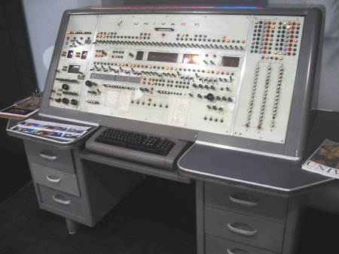
1951 Univac

Slide 6
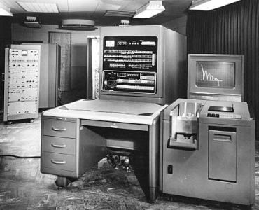
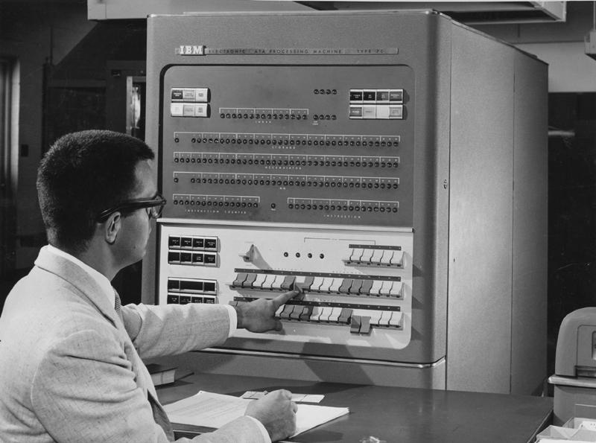
Potom prišlo na scénu IMB (1953).
A urobili svoj prvý model ‘‘701‘‘
Vylepšili ho a vznikol 704

Slide 7
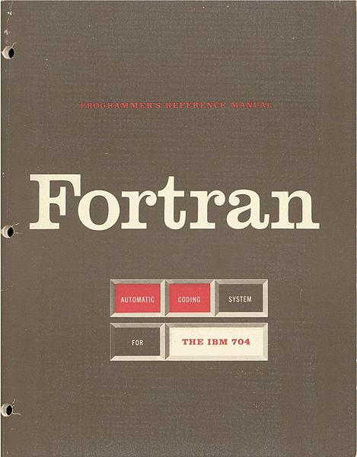
Fortran bol prvý ‘‘ľahký‘‘ programový jazyk išpyrovaný od IMB

Slide 8
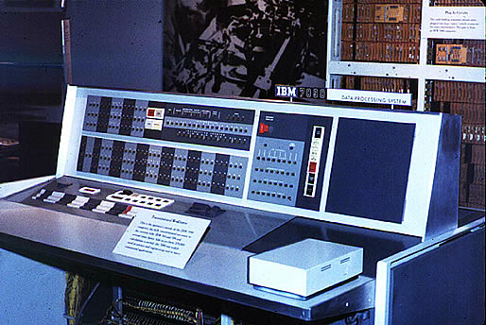
Dobovo najrýchlejší počítač IMB 7090
1960

Slide 9
Toto je začiatok kedy počítače začali zaberať skutočné miesto vo svete.
Rok 1980

Slide 10
Xerox v 80tých rokoch urobilo Xerox star 8010, to predstavovalo grafické
užívateľské rozhranie tzv. ‘‘GUI‘‘ Graphical User Interface...

Slide 11
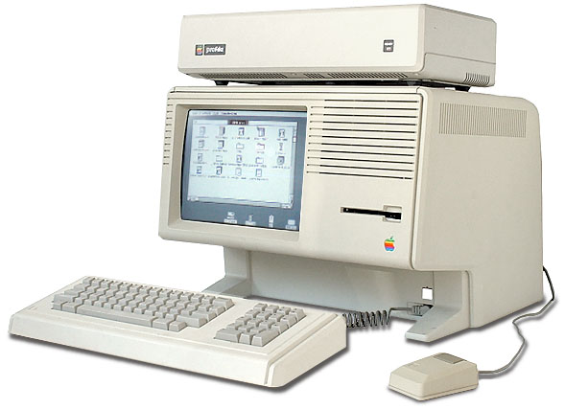
Apple potom okopíroval celú myšlienku Xerox-u a prišiel na trh s apple Lisa
(1983).to ale zlyhalo nakoľko bol produkt predražený.
Klady:
grafické uživaťeľské rozhranie, multitasking
rýchlosť a výkonnosť zariadenia
Zápory:
ovládanie myšou
vysoká cena

Slide 12
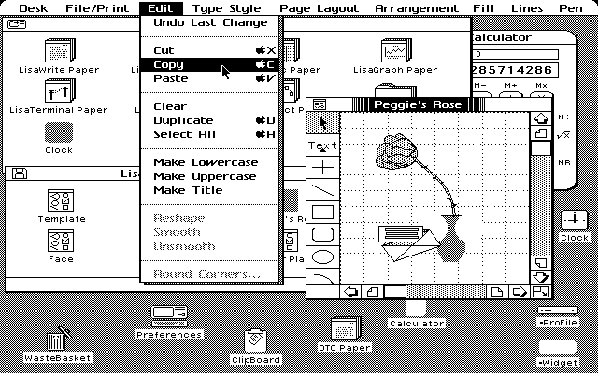
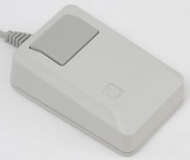
Hardware Lisa bola prvýkrát uvedená na trh 19. januára 1983 za cenu 9 995 USD. Bol to prvý komerčný osobný počítač s grafickým užívateľským rozhraním a prvé myšou. Používal dobrý, ale nie moc výkonný 16/32-bitový procesor Motorola 68000/5 MHz a obsahoval vtedy neuveriteľný 1 MB RAM. Macintosh používal rovnaký procesor, ale taktovaný na 7,8 MHz. Prvé Lisa mala dve disketové mechaniky 5.25 "a voliteľne externý pevný disk Apple ProFile o veľkosti 5 MB (pôvodne určený pre Apple III). Neskoršie modely Lisy 2 používali jednu disketovú mechaniku 3.5" a voliteľný interný pevný disk o veľkosti 5 alebo 10 MB.
myš
16/32-bitový procesor Motorola
68000 / 5 MHz
Grafické rozhranie

Slide 13
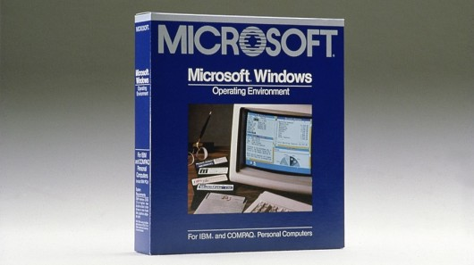
Potom prišiel na scénu Microsoft,krorý chcel kúsok z Apple GUI
Microsoft následne urobil v 1985 Windows 1.0

Slide 14
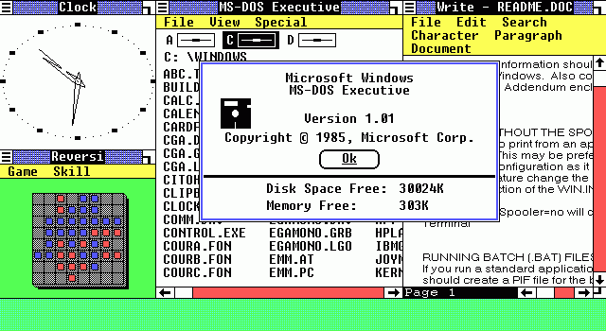
Windows 1.0 bol 16-bitový operačný systém uvoľnený 20. novembra 1985 spoločnosťou Microsoft. Išlo o prvý pokus o implementáciu viacúčelového graficky orientovaného operačného systému na platforme PC

Slide 15
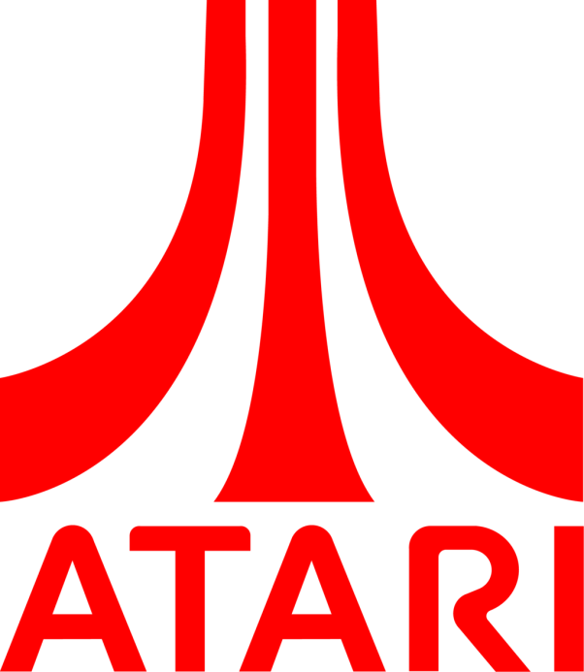
Ale este predtým tu bola spoločnosť Atari založená v roku 1972
Od vtedy bola začatá výroba prvých 8 bitových domácich počítačov
Z nich najviac sa uchytili typy Atari 800XL a 800XE

Slide 16
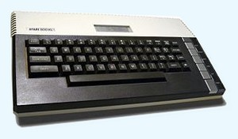
Atari 800XLF (1984-1985)
Inovácia radu 800XL (upravený počítač Atari 800XL určený pre európsky trh).
Pribudol čip Freddie.
Zmena Basic na verziu C.
Dizajn základnej dosky podľa typu XE
Slot na kartridže stále v hornej časti počítača.
Grafický čip GTIA s paletou 256 farieb (16 farieb a 16 odtieňov).
Zobrazenie 16 farieb súčasne pri rozlíšení 80x196 bodov.
Maximálne rozlíšenie 320x192 bodov (2 farby).
Zvuk bol v rozsahu 3.5 oktávy, štvorkanálový.
Parallel Bus Interface.
Ďalšou verziou počítača Atari 800XL mala byť verzia 800XLD s disketovou mechanikou.

Slide 17
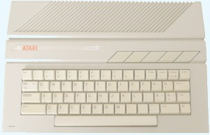
Atari 800XE (1985-1992)
Európsky variant 65XE, rozšírená doska s miestom pre 128KB pamäte, nové konektory, expanzný slot (ECI) namiesto PBI. ECI (Enhanced Cartridge Interface) nahradil PBI (Parallel Bus Interface) z XL modelov. ECI predstavuje 14pinový kartridžový slot pre rozšírenie počítača.
CPU: 6502C, 1.79 MHz.
Pamäť: RAM 64 KB, ROM 16 KB Operačný systém + 8 KB Atari BASIC.
Porty: 2 ovládačové, 1 kartridž port.
Počítače vyrobené v roku 1992 mali problémy s GTIA.

Slide 18
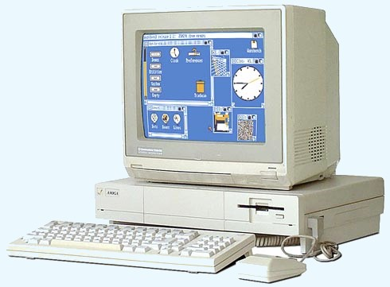
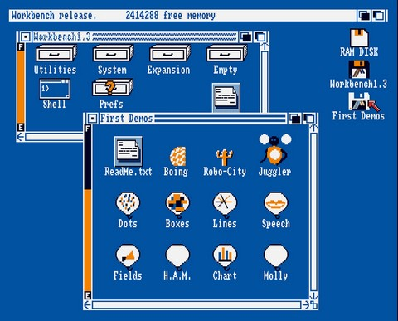
Neskôr prišli na scénu 16 bitove počítače.
Typickým zástupcom je Amiga 1000
Operačný systém počítača Amiga.

Slide 19
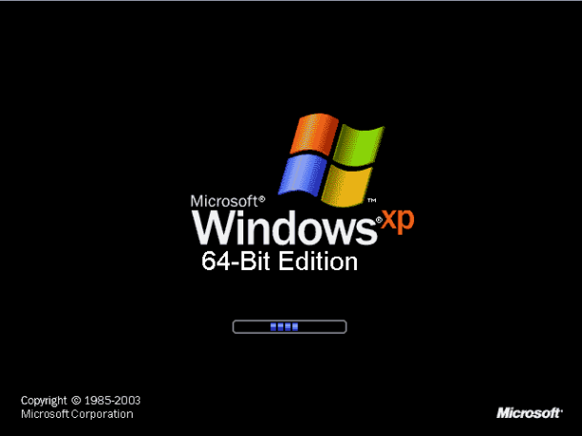
A potom boli 32-64bitove počítače,v podstate také ako ich poznáme dnes.
Od roku 2000 nastal totiž to obrovský nárast vývoja PC a jeho výpočetného
výkonu

Slide 20
Ďakujem za pozornosť

